Slide 1


指导老师：陈建能教授
全天候茶叶跨品种检测
汇报人： 邬炎栩

Slide 2

1.研究背景
一种用深度图激活的注意力机制实现茶叶跨品种检测
研究背景：想最大化地发挥模型的性能，需要大量的标注数据来训练模型，考虑到茶叶有着成千上万的品种，彼此之间也存在较大的区别，想要建立健全的数据库，需要对各种品种，各种环境，各种季节的样本进行采集。而在农业领域，很少有公开可用的数据集，在许多情况下，研究人员需要开发自己的数据集，所以对于茶叶这类农作物来说，收集并标定出优质的数据需要非常高的成本。因此如何提高模型的泛化能力，用尽可能少的样本去训练出适用于各种情况下的模型是一个非常有实际应用意义的难题。目前，主流的处理方法包括数据增强、迁移学习和半监督学习等。
研究内容：为了改善茶叶嫩梢检测需要大量数据的痛点，提高检测模型的泛化能力，我们提出了一种引入用深度图激活的自适应极限注意力的模型You Only See Tea（YOST）。在原YOLOv7模型的基础上，用共享参数的backbone分别处理彩色图像和深度图像，并设计了一个可以通过深度图激活的极限注意力机制，通过对比输入图片和数据库中的图片的相似度得到激活系数。对训练好的模型进行激活，在牺牲了多分类任务的前提下，将单类别目标的检测效果达到极致。该模型在复杂环境下的识别效果有明显提升，甚至在跨茶叶品种识别中也可以得到非常良好的检测结果。

Slide 3
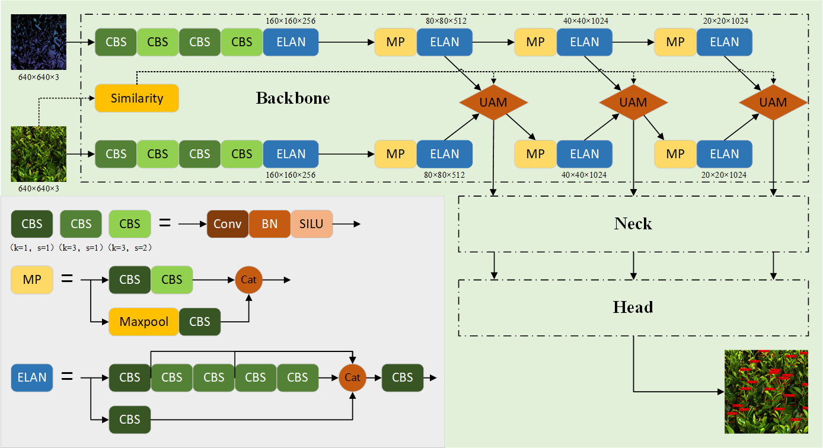
1.研究背景
一种用深度图激活的注意力机制实现茶叶跨品种检测
基于YOLOv7框架创建两类图像并行处理的结构。两个Backbone共享参数并分别处理彩色图像和深度图像。在提取特征的过程中设置了3个UAM融合模块，来融合彩色图像特征和深度图像特征。其中similarity输出由输入图片和数据库图片相似度计算出的激活系数α。

Slide 4
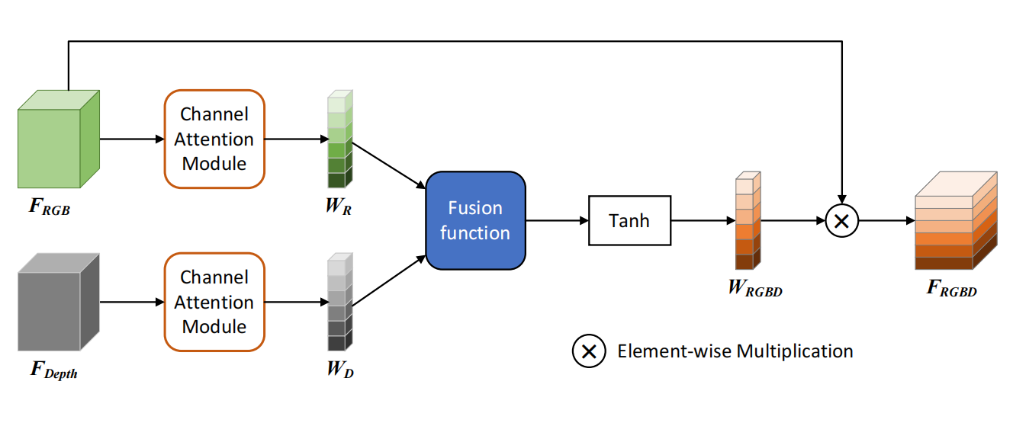
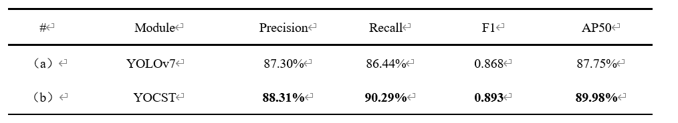
2.模型设计
多模态通道注意力融合与激活模块
Ultra Channel Attention Fusion and Activation Module（UAM）
极限通道注意力融合与激活模块
将处理过的彩色特征和深度特征融合后通过通过极限通道注意力融合与激活模块（UAM）融合。具体表现为分别提取出彩色权重W_{R}和深度权重W_{D}，通过融合函数并激活后得到通道权重W_{RGBD}，并通过元素乘法与彩色特征图F_{RGB}融合，得到最终的特征图F_{RGBD}。模型在不激活的状态下依旧比YOLOv7性能更好。

Slide 5
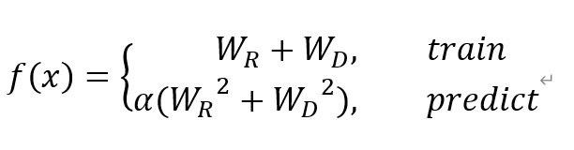
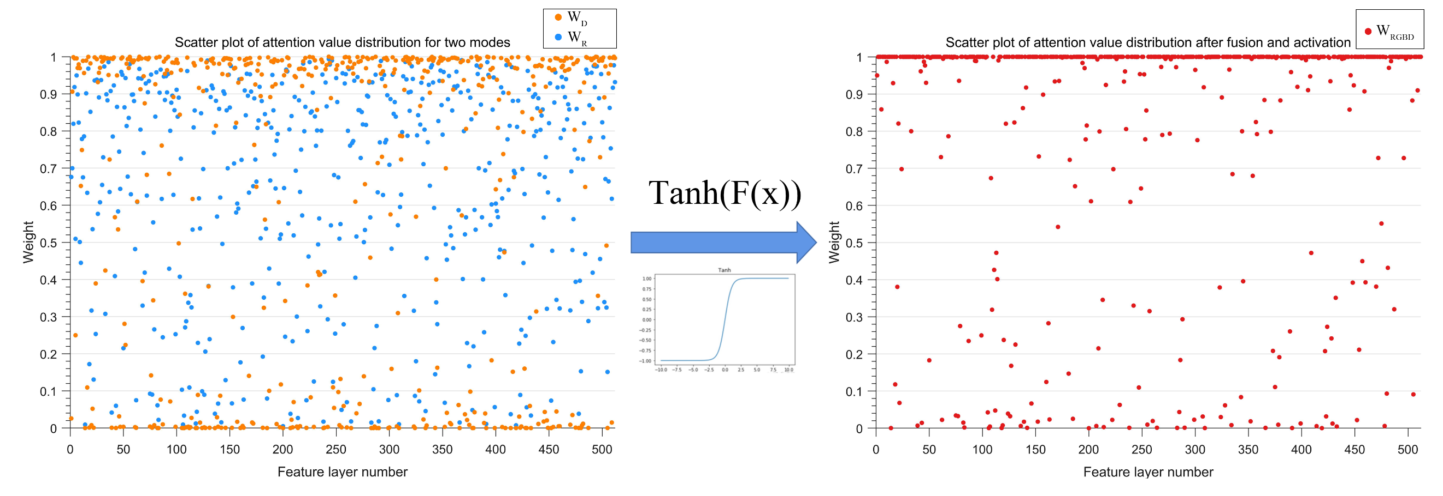
2.模型设计
多模态通道注意力融合与激活模块
Ultra Channel Attention Fusion and Activation Module（UAM）
极限通道注意力融合与激活模块
通过在预测时使用激活系数α并通过深度图和彩色图像的特征差异对注意力权重进行选择性放大。理论上在使用一个共同的特征提取器前提下，weight越靠近0，意味着这层的特征对识别茶叶越不重要或者特征很弱。在已知深度图像不存在颜色特征和纹理特征的前提下，深度权重靠近0的特征层即为用来提取颜色特征和纹理特征等。融合后的权重做到模型只关注茶叶的边缘和形状特征，一定程度上忽视颜色和纹理特征，来达到提高泛化能力的目的。其提升程度已经可以完成部分的跨品种检测。
（α=6）

Slide 6
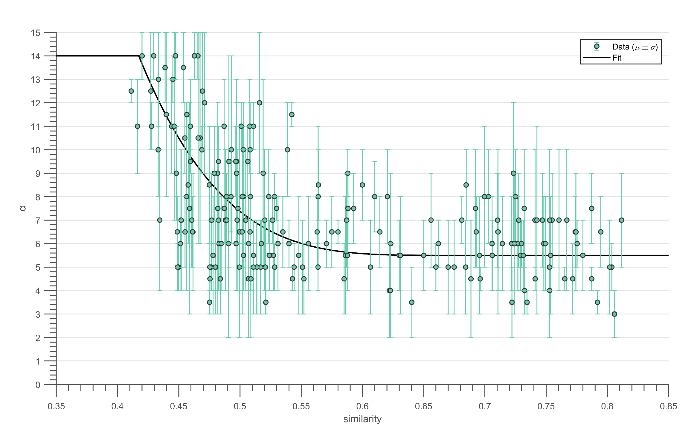
2.模型设计
图片相似度与激活系数α计算
结构相似
余弦相似度
颜色相似
直方图相似度
总相似度
小结：通过计算输入图片和数据库中图片的相似度来求得激活系数α

Slide 7
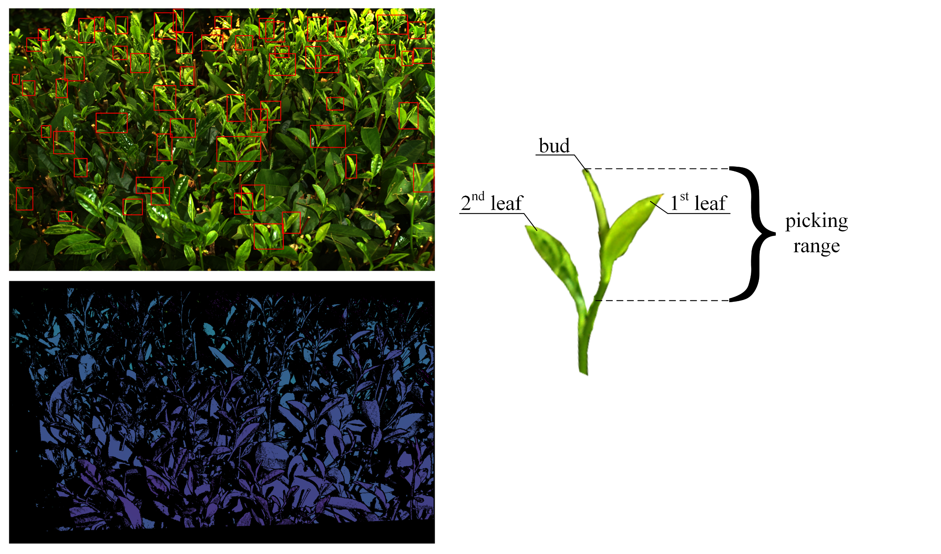
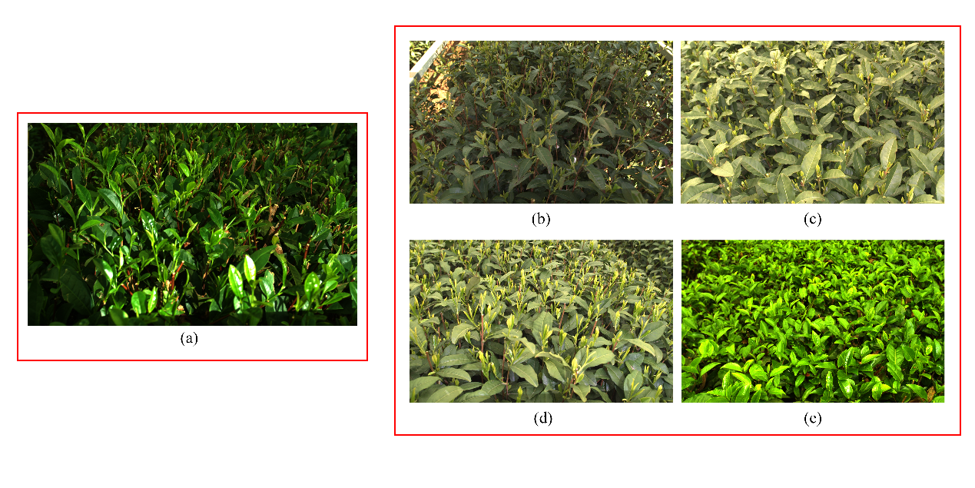
3.检测结果可视化
实验设置组
训练集
测试集
图.五种类型的茶叶样本及功能分组
（a）中茗七号，（b）浙农117，（c）龙井43，（d）中茶108，（e）英红九号
标定示例及一芽一叶标准

Slide 8
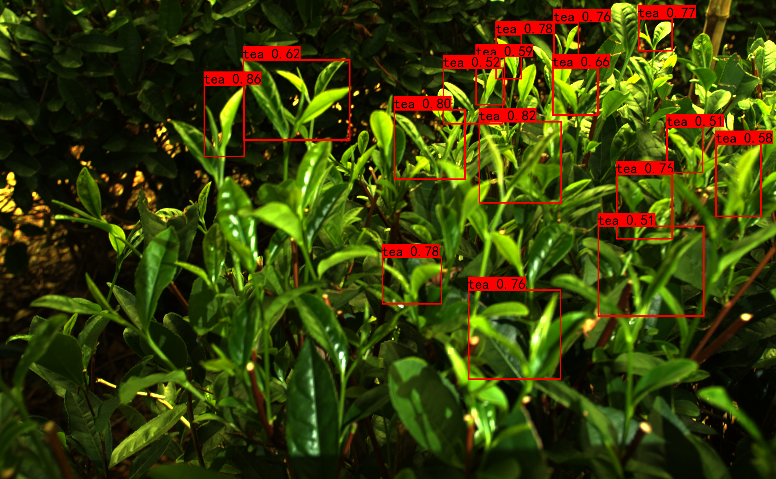
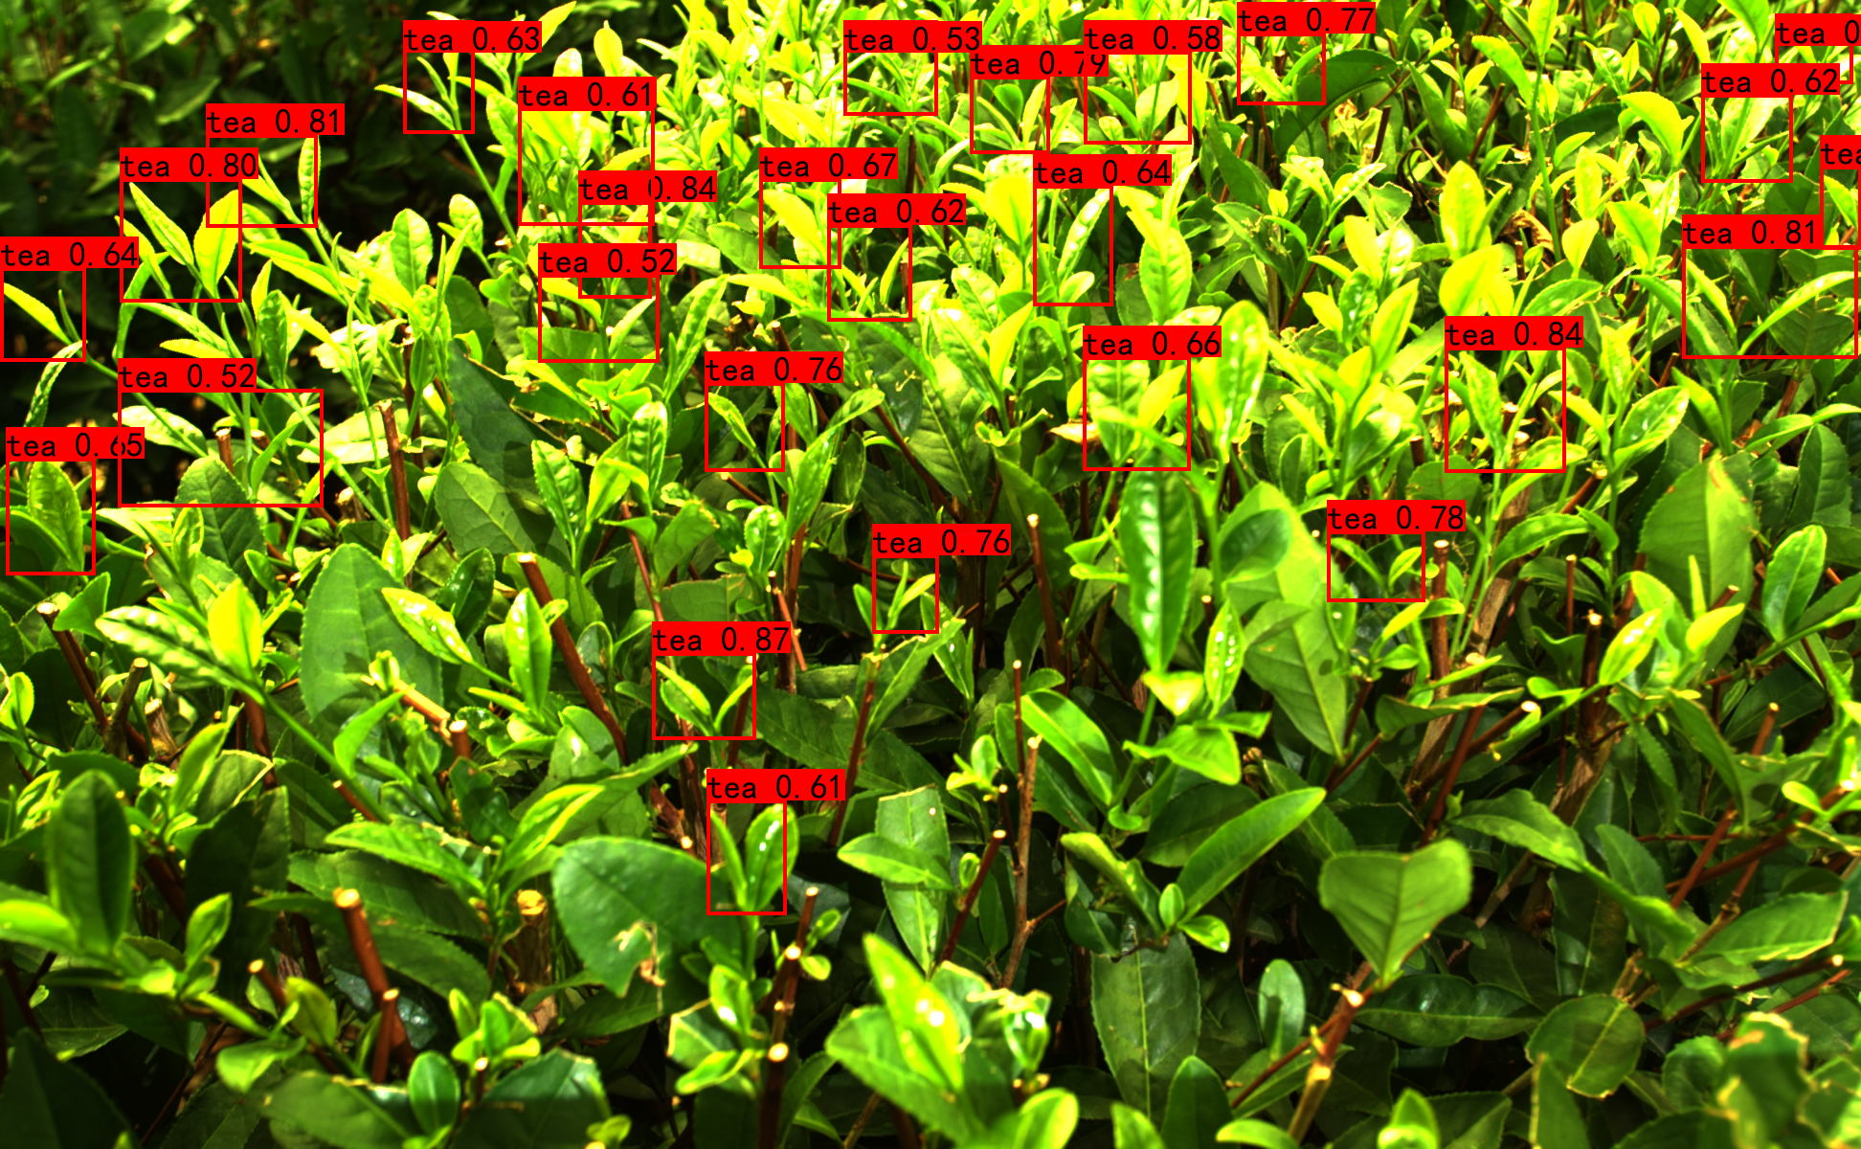
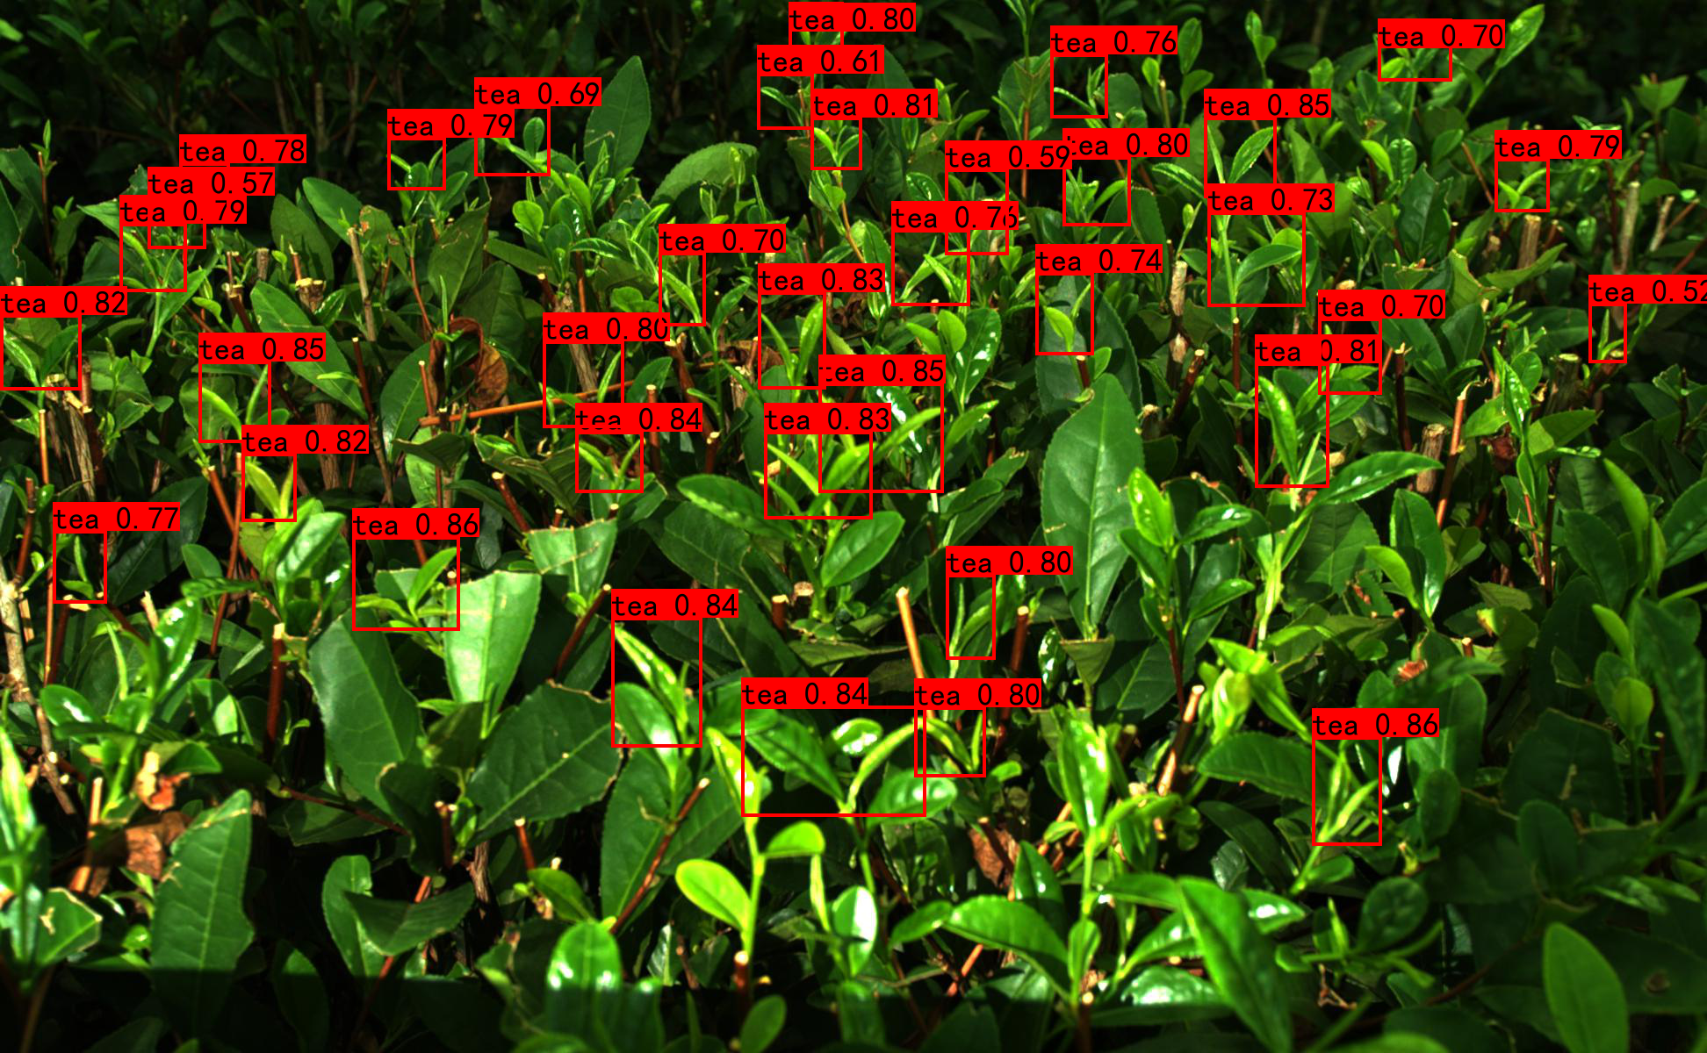
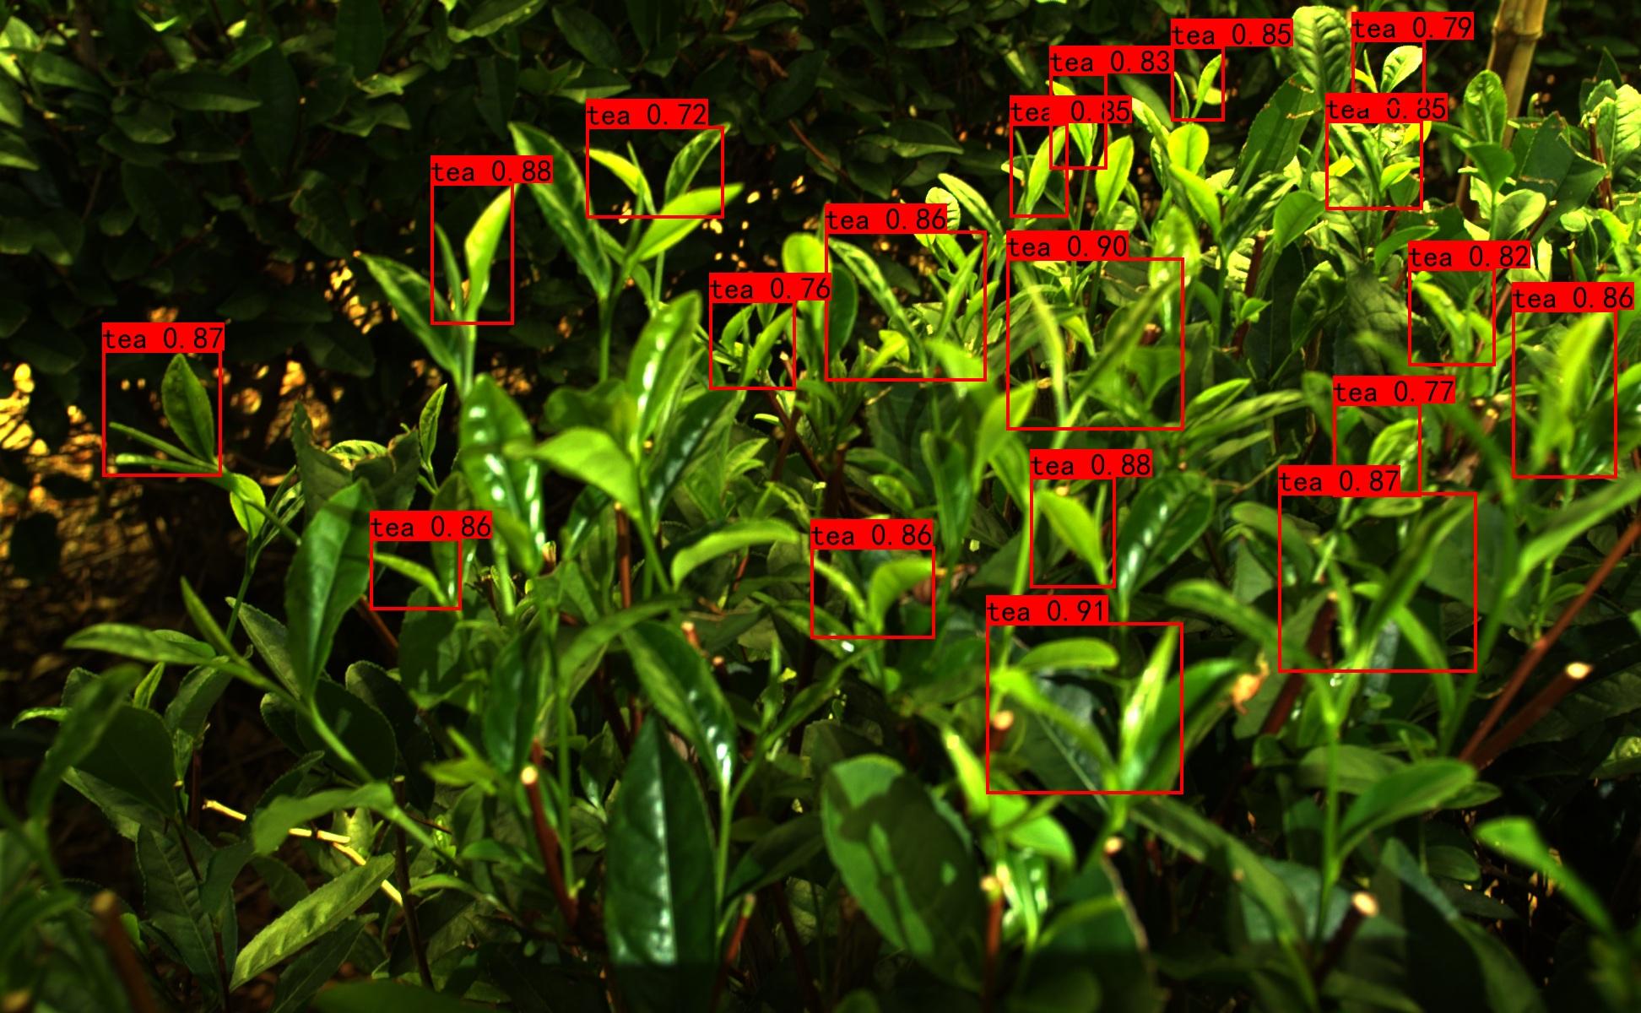
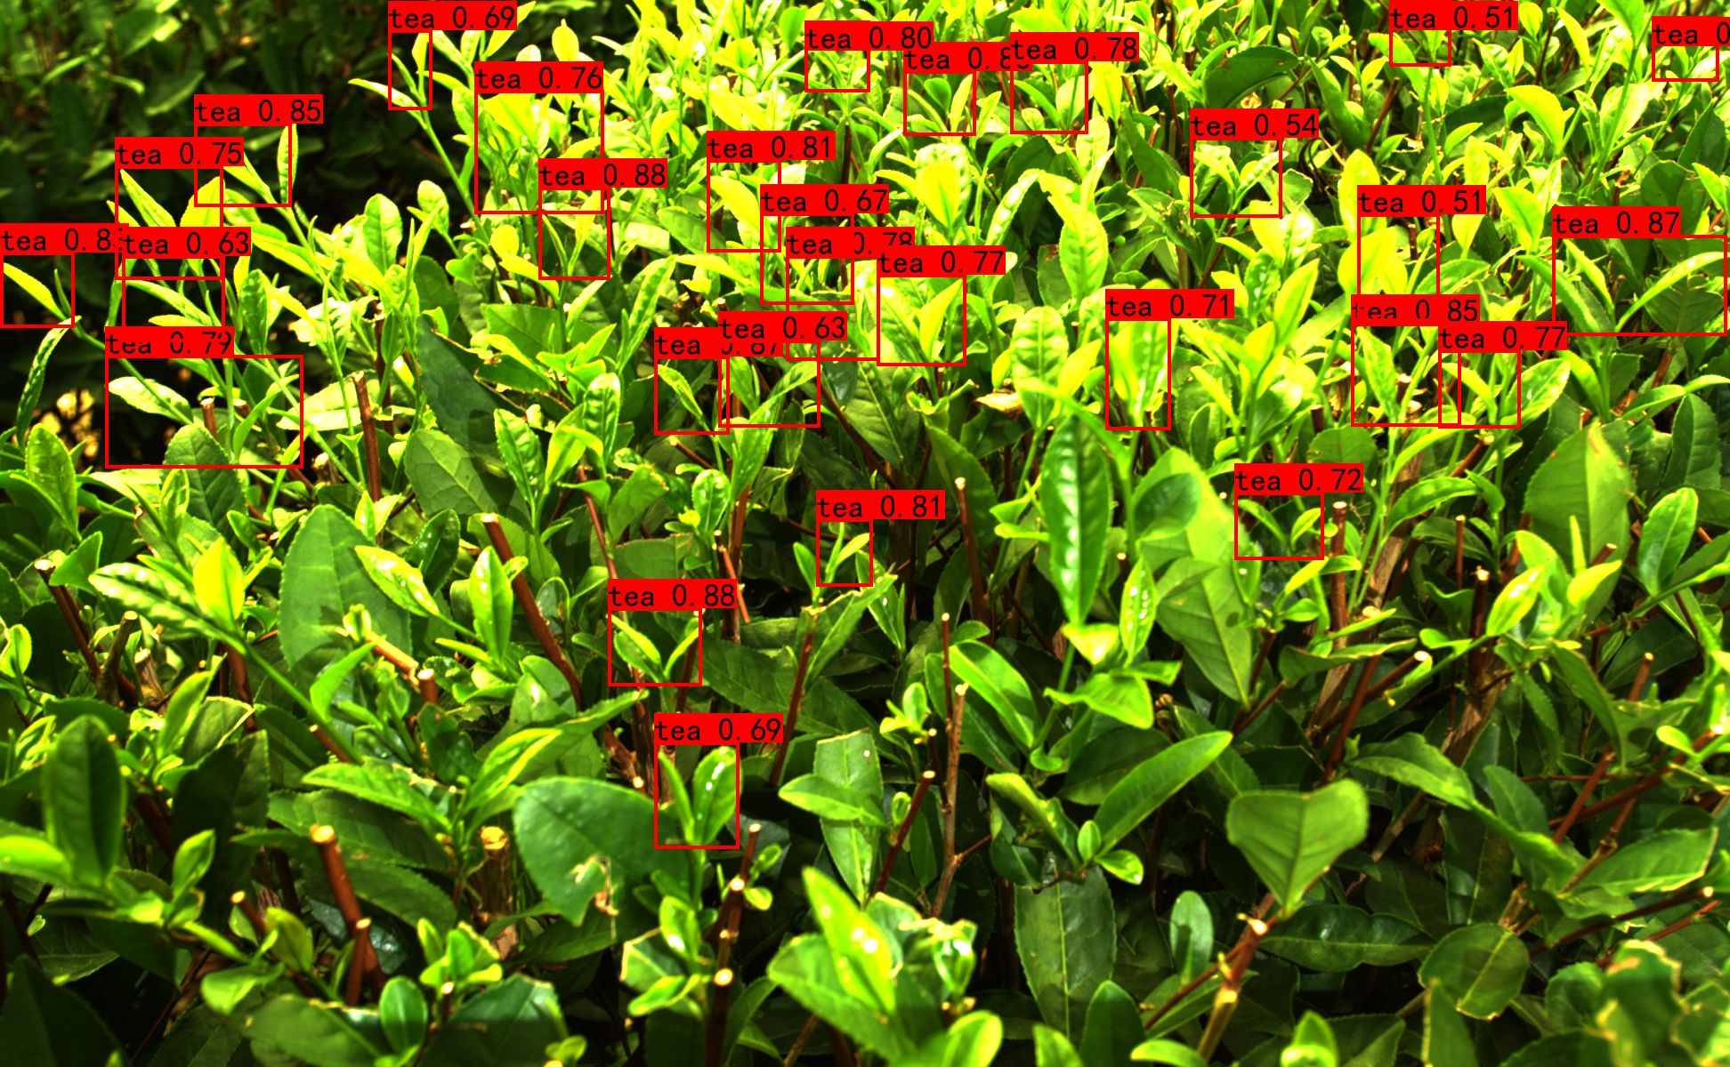
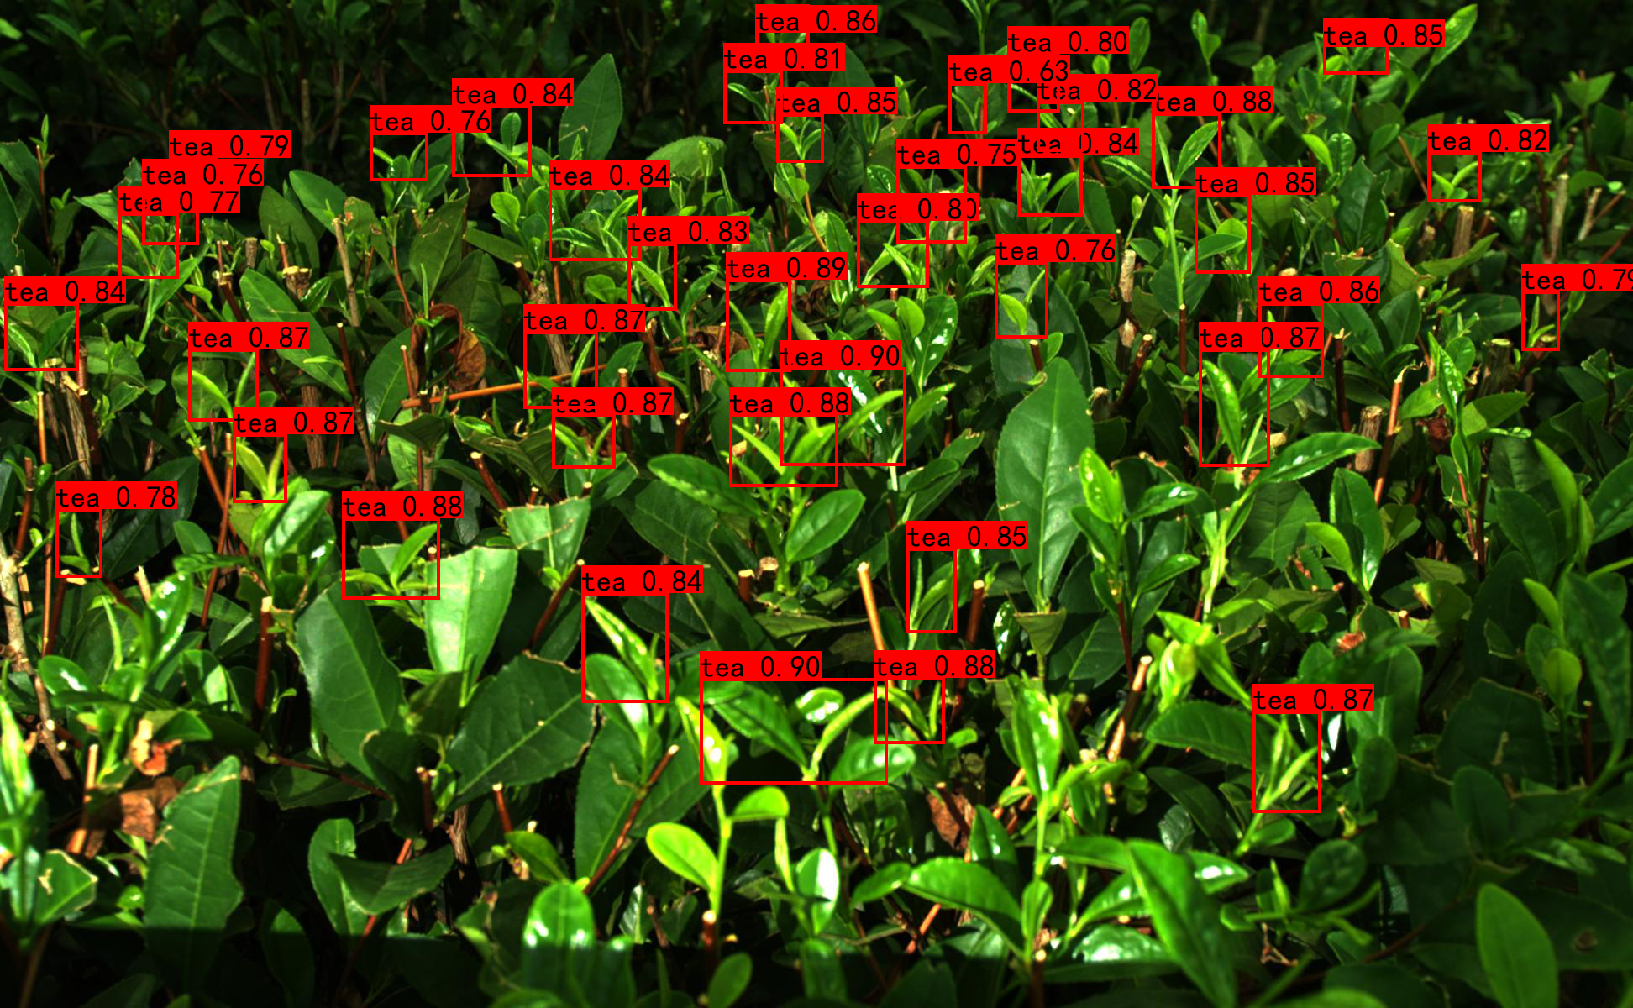
3.检测结果可视化
同品种困难环境下检测
环境影响：风吹、日晒、雨淋（2022.9丽水松阳、中茗七号）
16
27
36
19
30
39

Slide 9
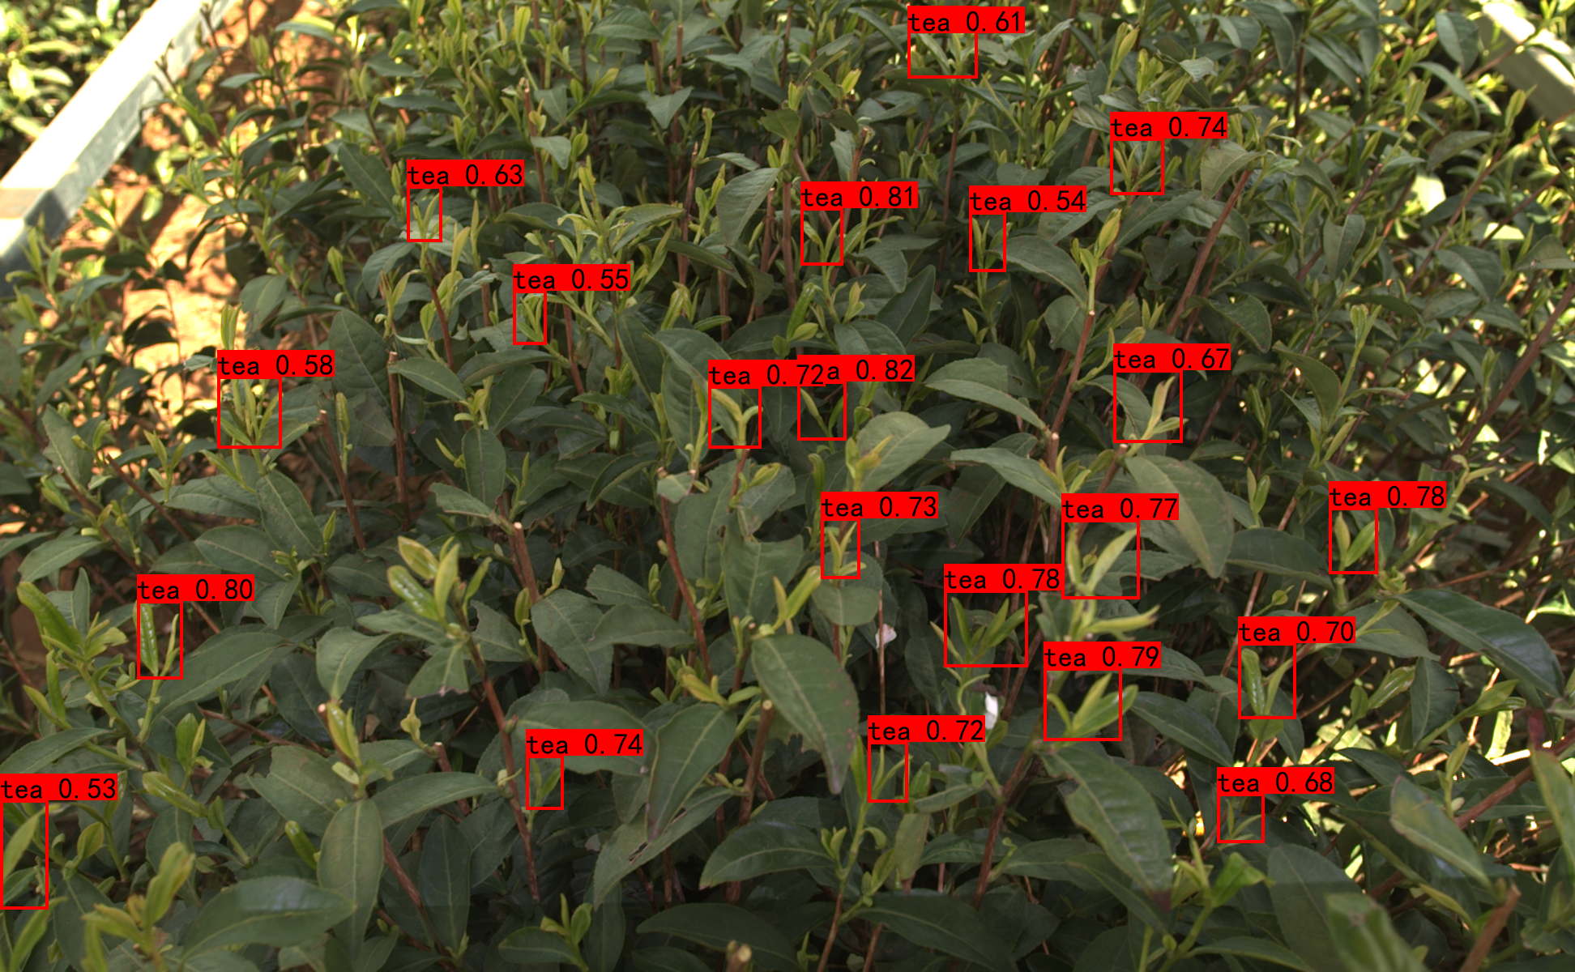
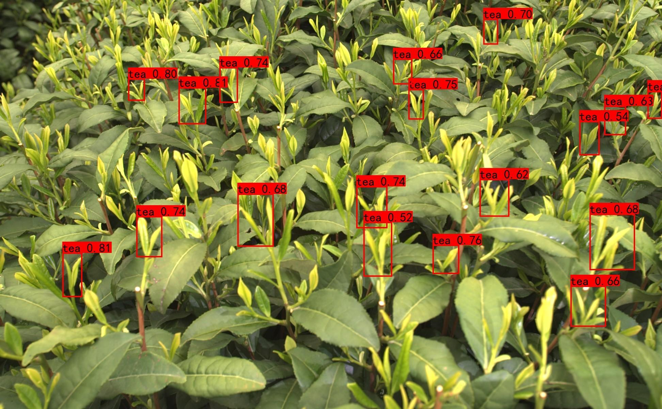
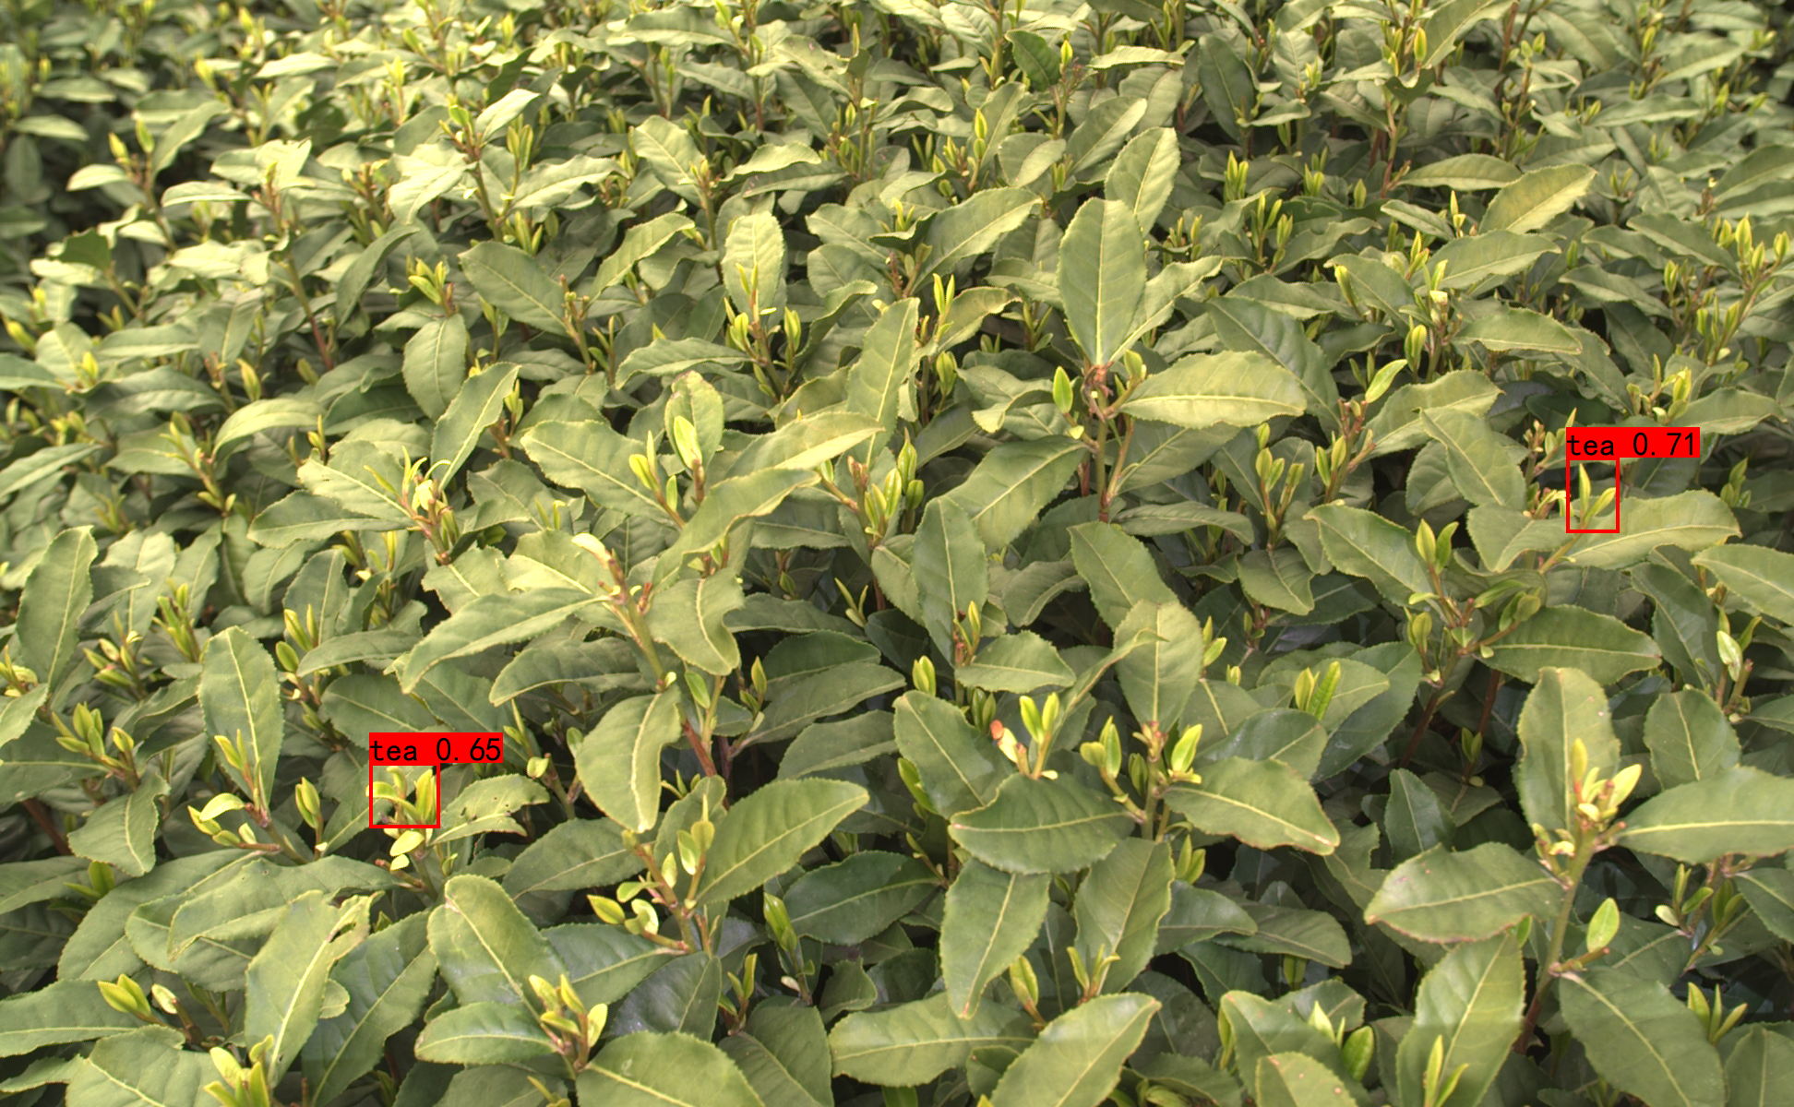
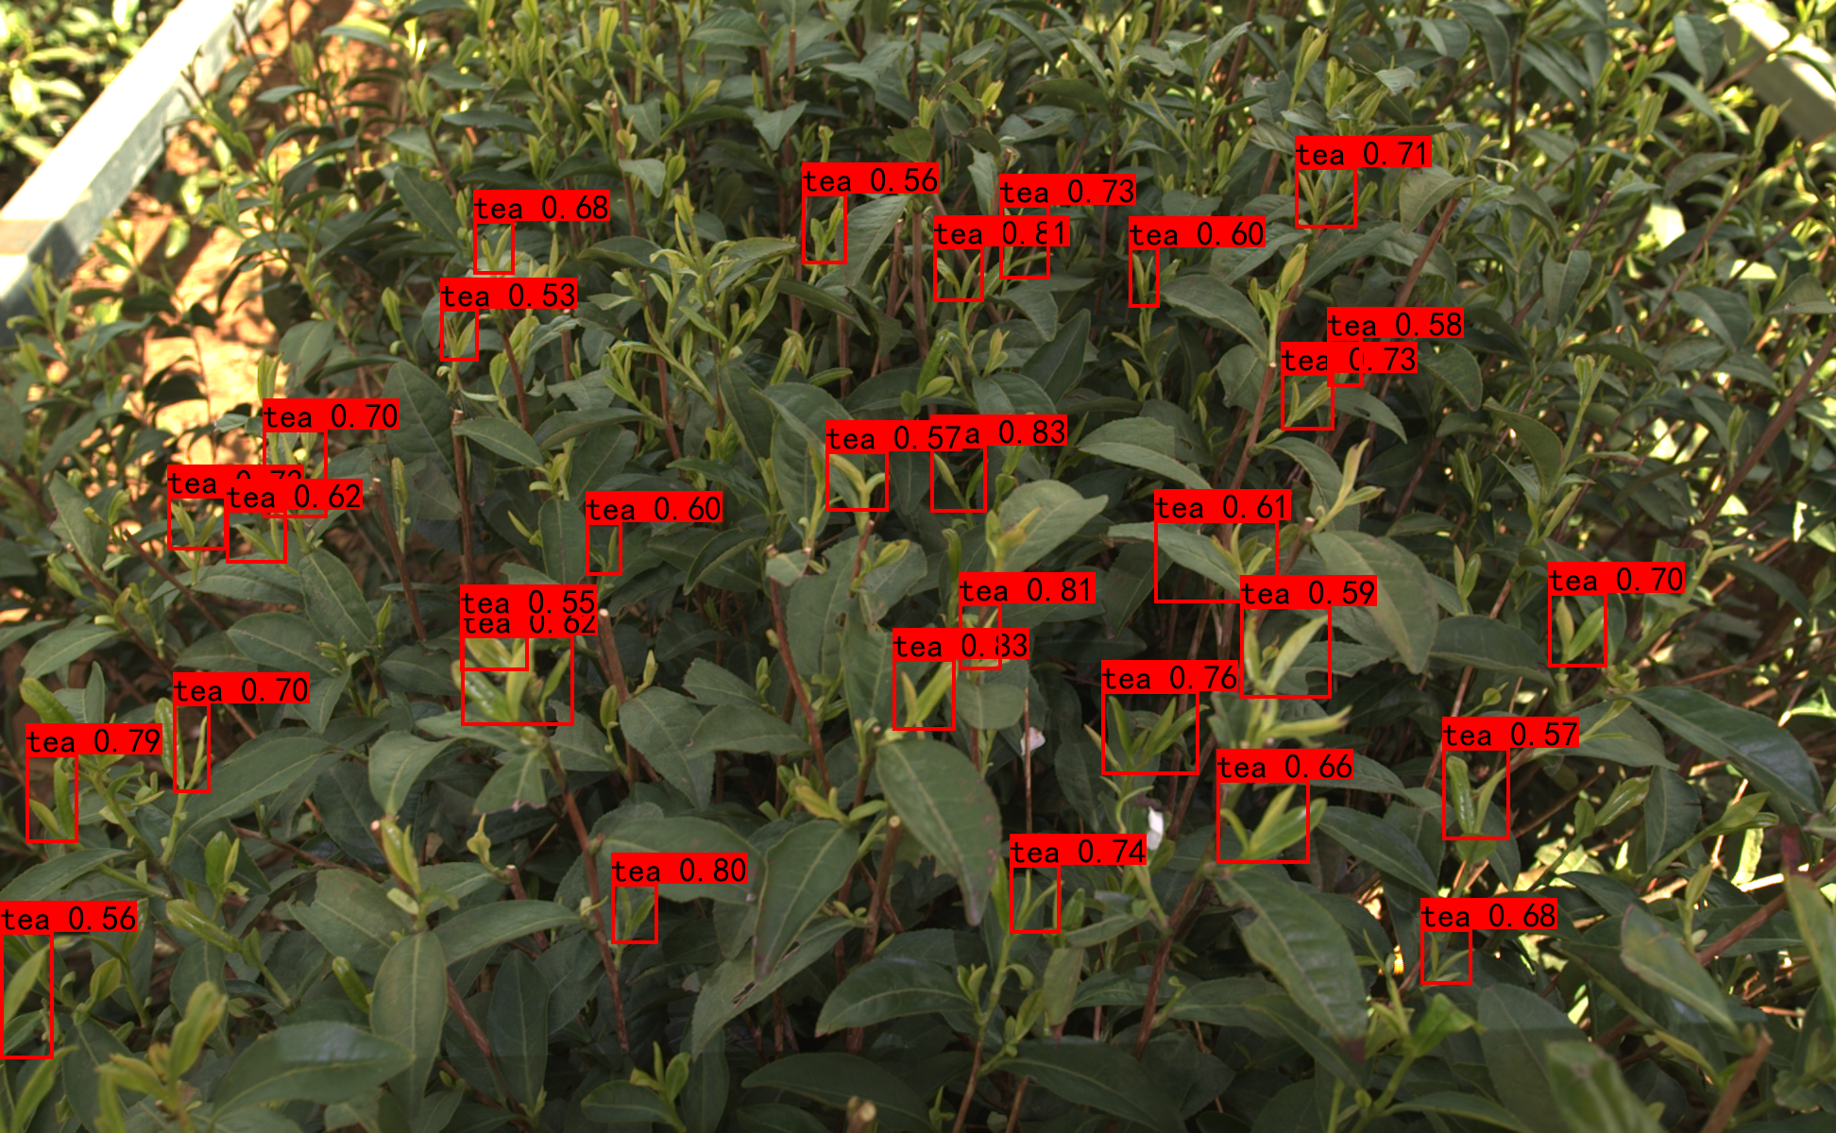
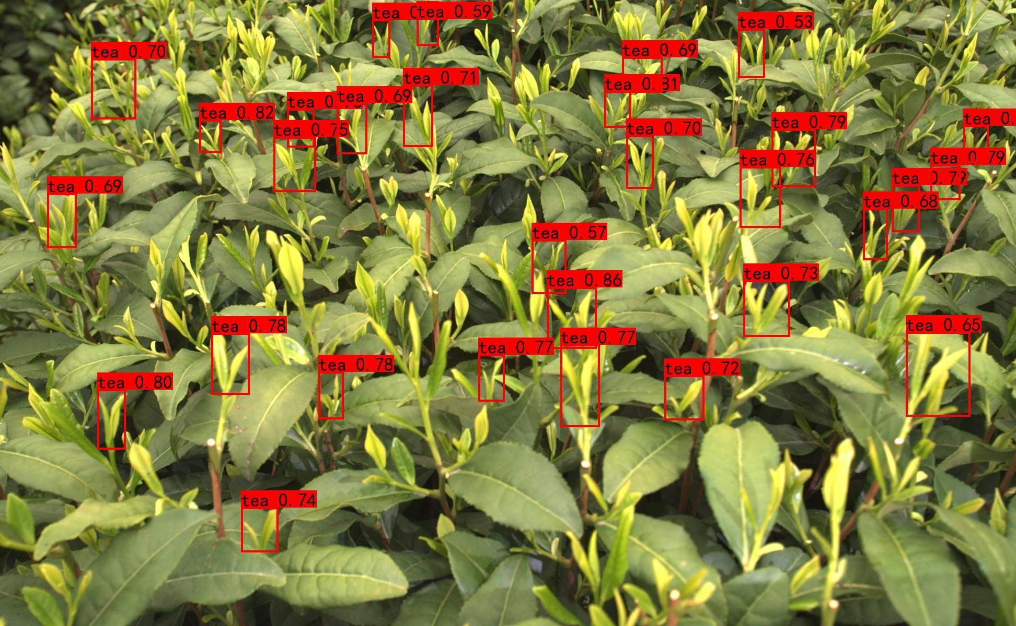
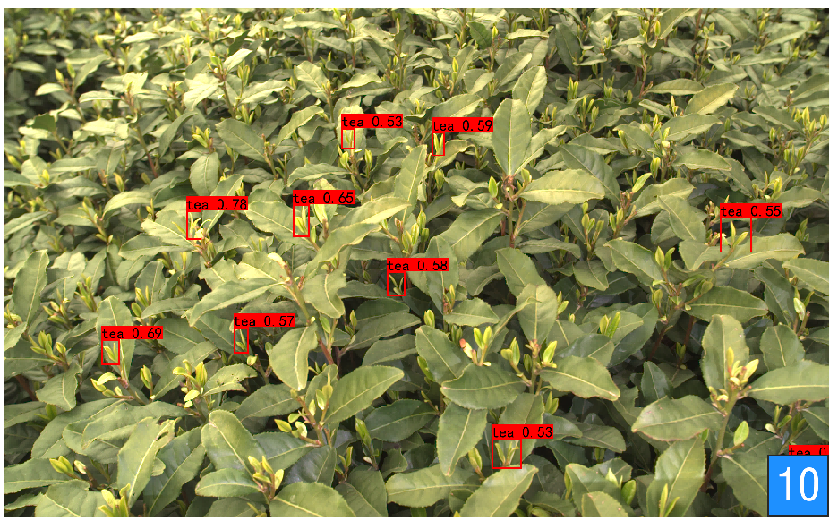
3.检测结果可视化
未训练过的茶种检测
2022.3绍兴嵊州、浙农117
2023.3杭州中茶所、中茶108
2023.3杭州中茶所、龙井43
21
18
2
31
30
9

Slide 10
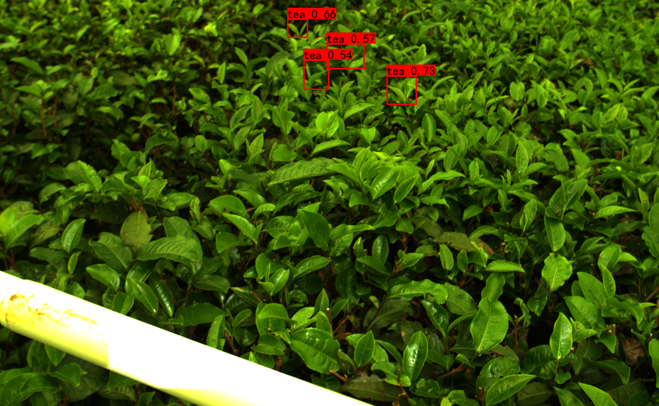
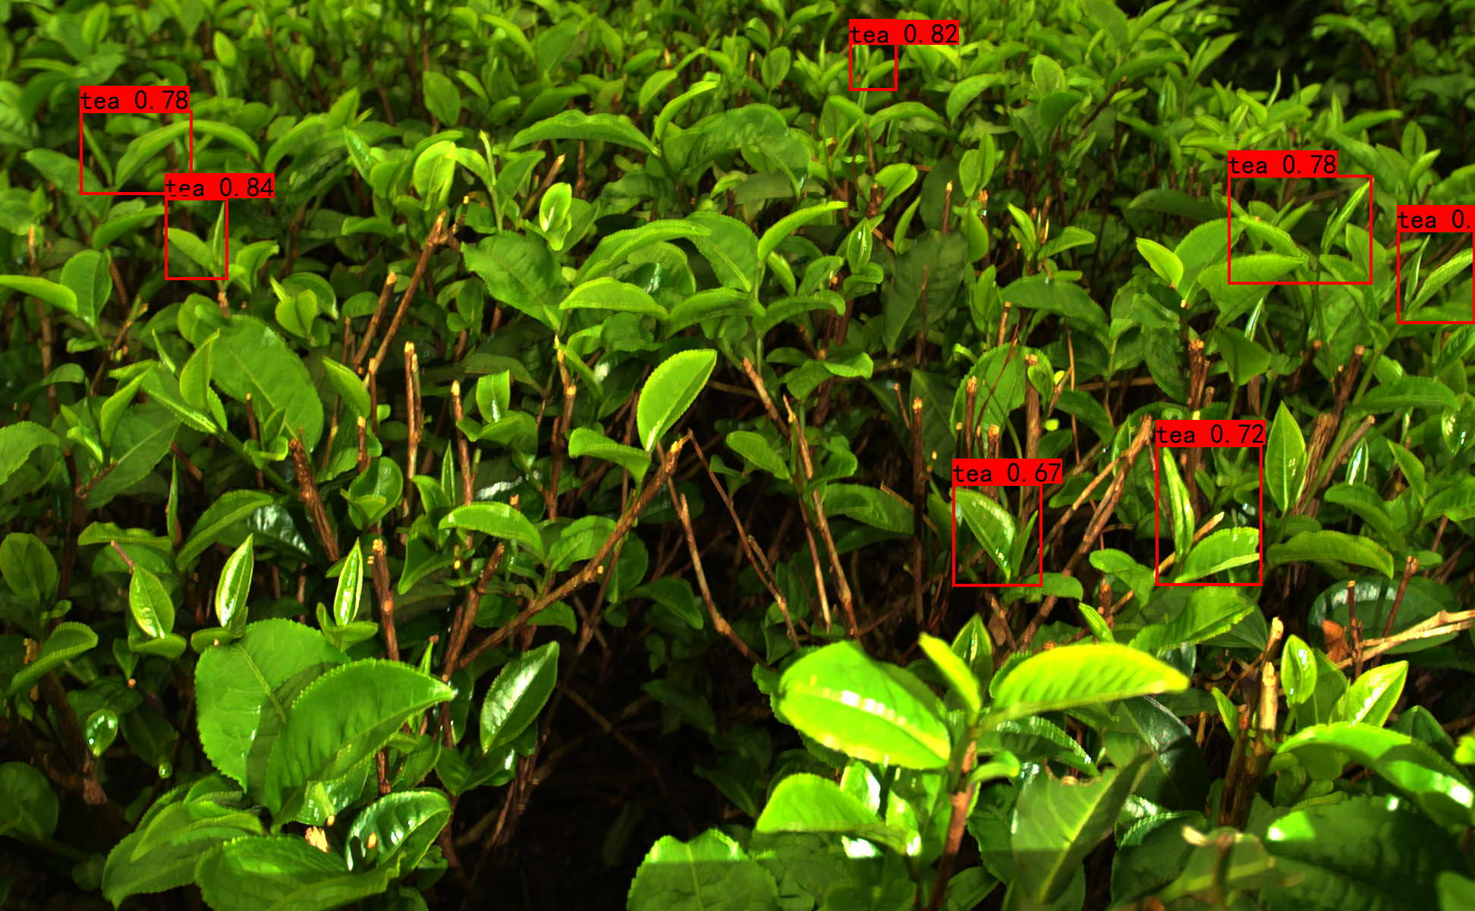
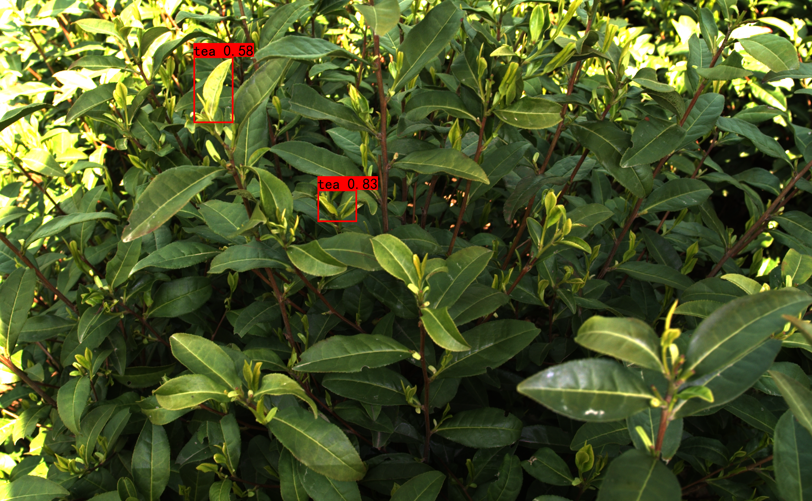
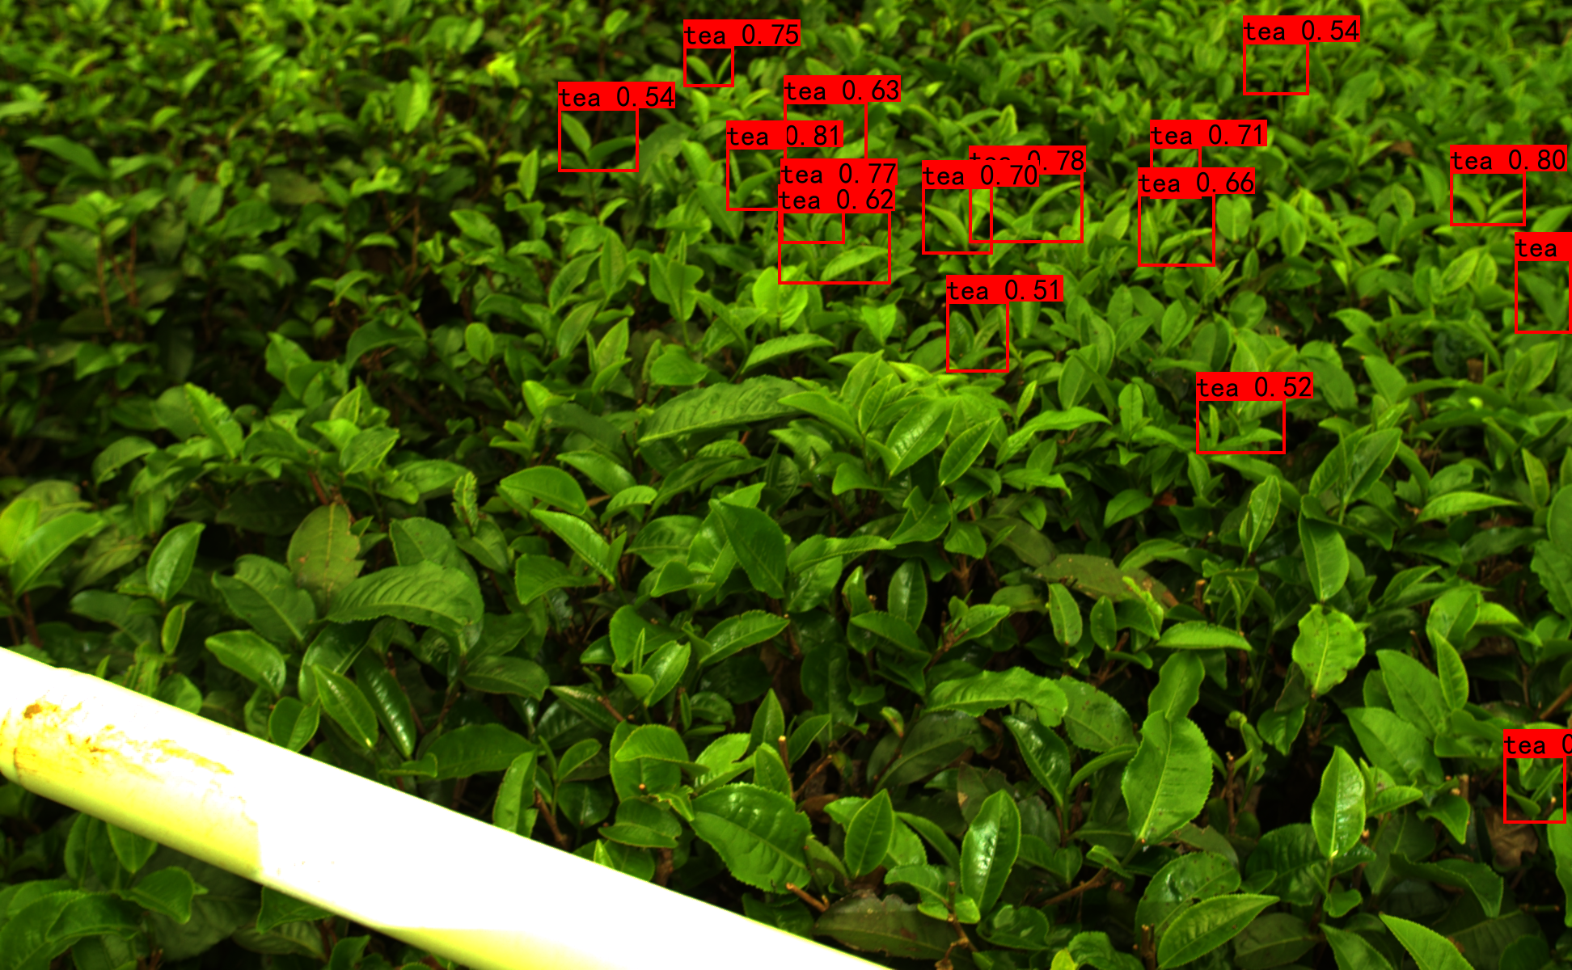
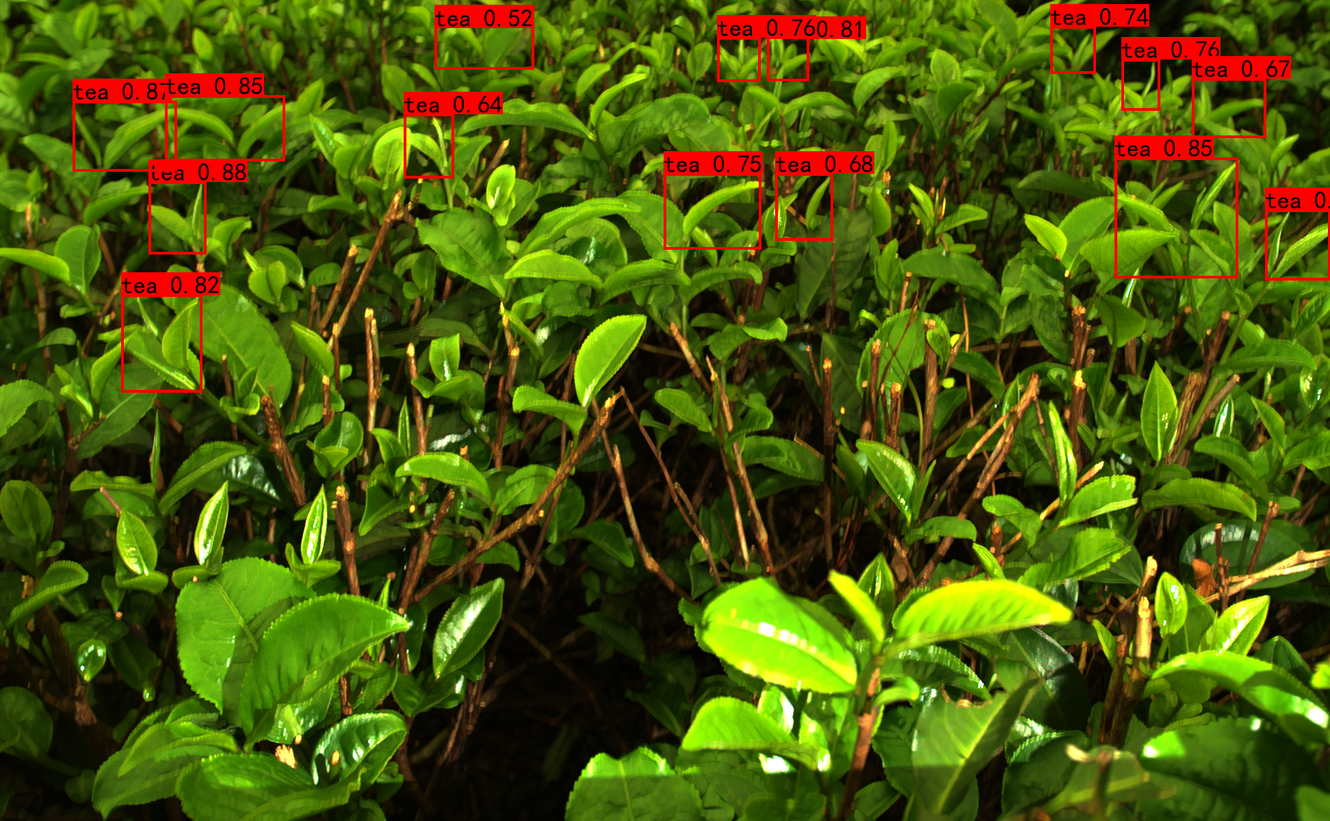
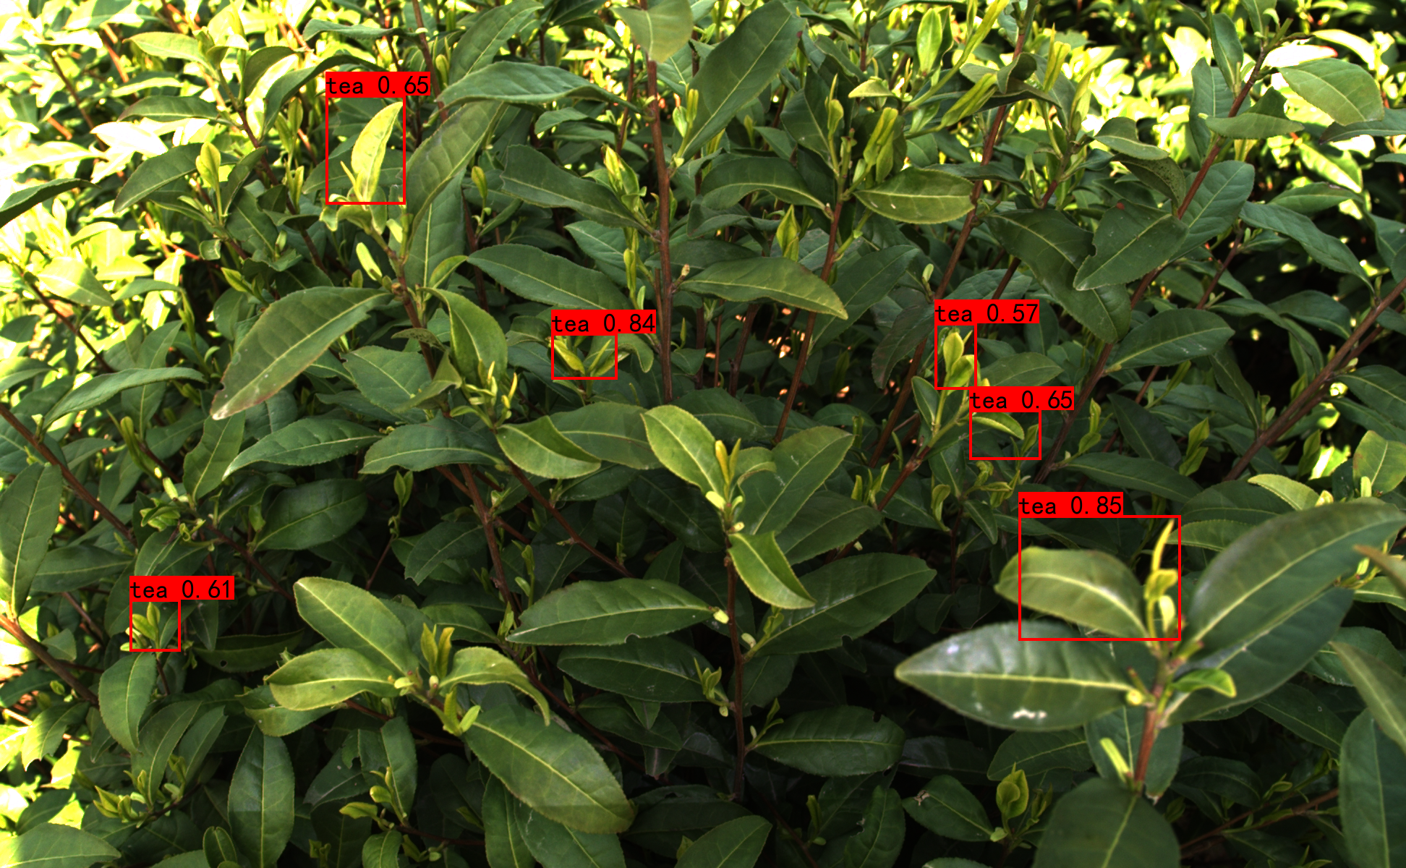
3.检测结果可视化
未训练过的茶种检测
2023.5广东茶科院、英红九号
2023.5广东云雾山庄、英红九号
2023.4白茶
4
7
2
16
15
5

Slide 11
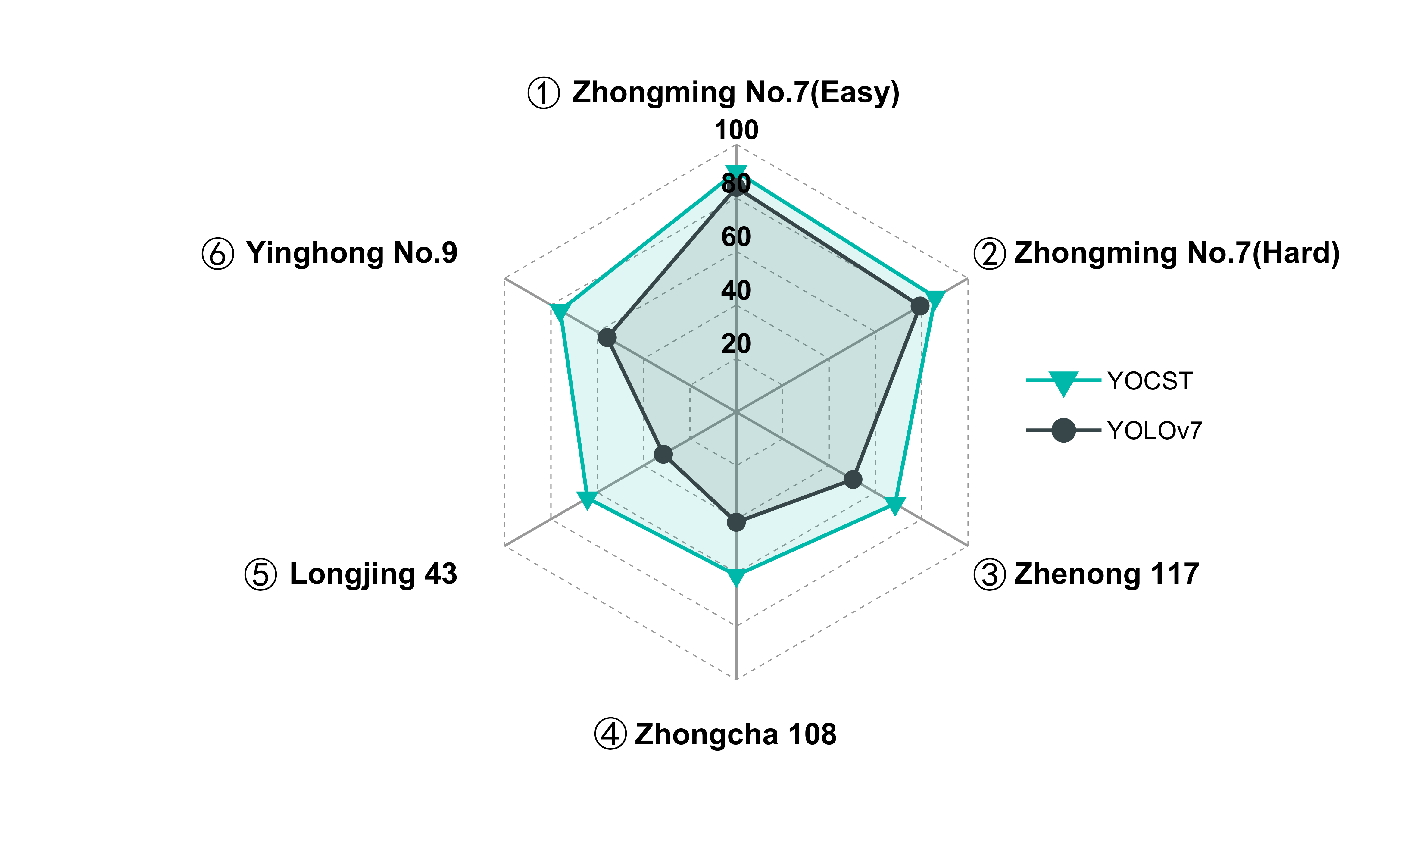
3.检测结果可视化
总结
泛化能力是指一个模型对未见过的新数据（来自于同一类别）的处理能力。也就是说，一个模型的泛化能力越好，它在面对新的、未在训练集中出现过的数据时，能够更准确地预测出正确的输出。对于茶叶检测来说，我们认为模型至少需要能够识别在处于不同环境下的训练过的茶叶品种；进阶的，我们希望模型能够识别出从未训练过的茶叶品种，这会大大降低后续建立茶叶嫩梢数据集的成本。
表. 两个模型在各测试集上性能参数
Test set | Module | Precision | Recall | F1 | AP50
① | YOLOv7 | 72.90% | 87.62% | 0.796 | 83.98%
 | YOCST | 88.35% | 91.06% | 0.897 | 89.82%
② | YOLOv7 | 71.46% | 79.82% | 0.752 | 79.28%
 | YOCST | 85.08% | 85.53% | 0.853 | 85.86%
③ | YOLOv7 | 60.02% | 50.96% | 0.559 | 50.35%
 | YOCST | 78.46% | 60.98% | 0.686 | 68.52%
④ | YOLOv7 | 61.47% | 33.97% | 0.438 | 41.17%
 | YOCST | 79.37% | 53.31% | 0.638 | 60.97%
⑤ | YOLOv7 | 59.66% | 22.743% | 0.330 | 31.49%
 | YOCST | 81.69% | 52.13% | 0.636 | 64.27%
⑥ | YOLOv7 | 62.90% | 49.00% | 0.558 | 55.73%
 | YOCST | 88.89% | 64.65% | 0.748 | 75.97%
图. 两个模型在各测试集上的AP50雷达图
小结：激活后的模型在各大未见过数据集上展现出了非常强大的泛化能力

